Slide 1


МІНІСТЕРСТВО ОСВІТИ І НАУКИ УКРАЇНИ
ІВАНО-ФРАНКІВСЬКИЙ НАЦІОНАЛЬНИЙ ТЕХНІЧНИЙ УНІВЕРСИТЕТ НАФТИ І ГАЗУ
Інститут архітектури та будівництва «ІФНТУНГ-ДонНАБА»
Кафедра Будівництва
БАКАЛАВРСЬКА РОБОТА
на тему Будівництво 4 поверхового житлового будинку в м. Галич
Виконав студент Дулик Ігор Олегович
Керівники: к.т.н., доц. Фафлей Олег Ярославович
Івано-Франківськ – 2026

Slide 2
Будівництво житлових будинків є одним із пріоритетних напрямів розвитку будівельної галузі України. Забезпечення населення сучасним, комфортним та енергоефективним житлом становить важливе соціально-економічне завдання, особливо в умовах активного відновлення інфраструктури та зростання попиту на якісне будівництво в регіонах країни.
Актуальність роботи обумовлена необхідністю вирішення комплексних архітектурно-будівельних, конструктивних, технологічних та організаційно-економічних задач при проектуванні і будівництві багатоквартирного житлового будинку в місті Галич Івано-Франківської області. Об'єкт проектування розташований у кліматичному районі III В, що висуває певні вимоги до теплозахисту огороджувальних конструкцій, вибору будівельних матеріалів та організації виробничих процесів.
Метою роботи є розробка повного комплекту проектної документації для будівництва чотириповерхового житлового будинку — від архітектурно-планувальних рішень і конструктивних розрахунків до технологічних карт, кошторисної документації та заходів з охорони праці.
Для досягнення поставленої мети вирішено такі завдання:
— розроблено архітектурно-будівельні рішення, включаючи генеральний план, об'ємно-планувальні та конструктивні рішення будівлі;
— виконано розрахунково-конструктивну частину: розраховано багатопустотну плиту покриття та стрічковий фундамент;
— розроблено технологічну карту на монтаж збірних залізобетонних плит перекриття;
— розроблено проект організації будівництва з визначенням послідовності виконання робіт та потреби у ресурсах;
— опрацьовано питання охорони праці, цивільного захисту та промислової безпеки;
— складено зведений кошторисний розрахунок вартості будівництва.
Проект виконано відповідно до вимог чинних державних будівельних норм (ДБН), державних стандартів (ДСТУ) та нормативно-правових актів у сфері будівництва і охорони праці. Конструктивна система будинку — цегляна безкаркасна з поздовжніми несучими стінами. Перекриття — збірні залізобетонні багатопустотні плити товщиною 220 мм. Дах — скатний із металочерепицею по металевих кроквах.
Практична цінність роботи полягає у розробці готових до реалізації технічних рішень, що можуть бути використані при будівництві аналогічних об'єктів у III кліматичному районі України, а також у відпрацюванні навичок комплексного проектування об'єктів цивільного будівництва.

Slide 3
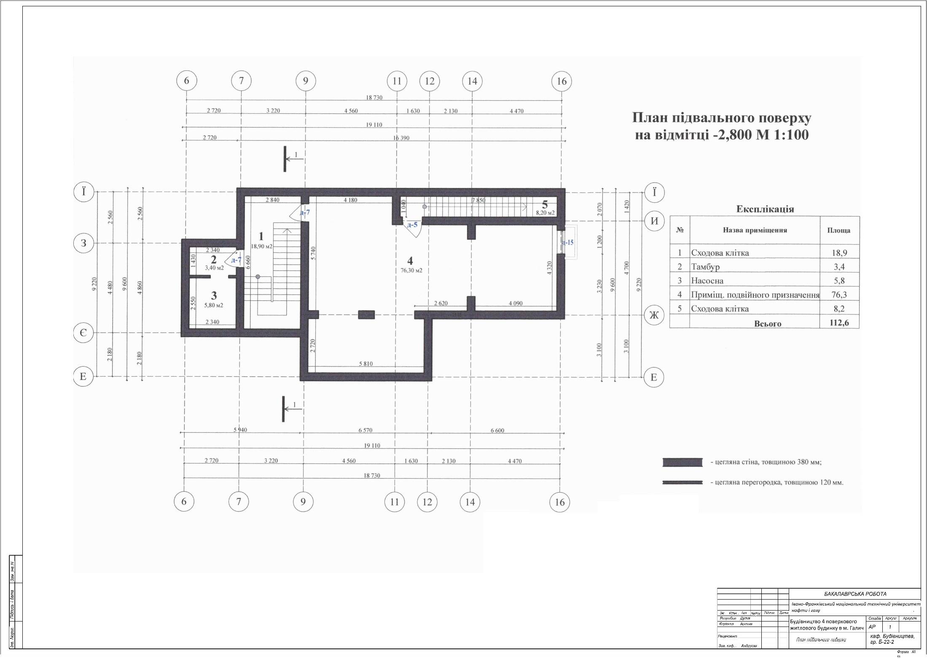

Slide 4
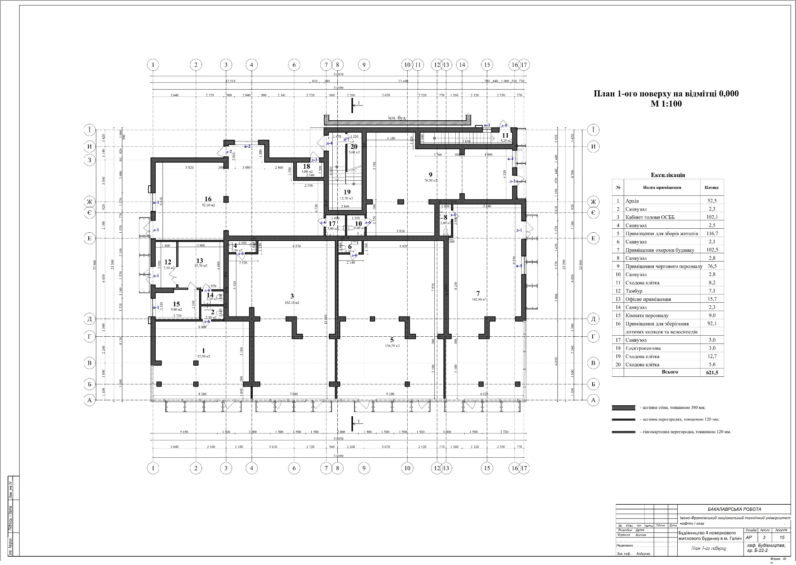

Slide 5
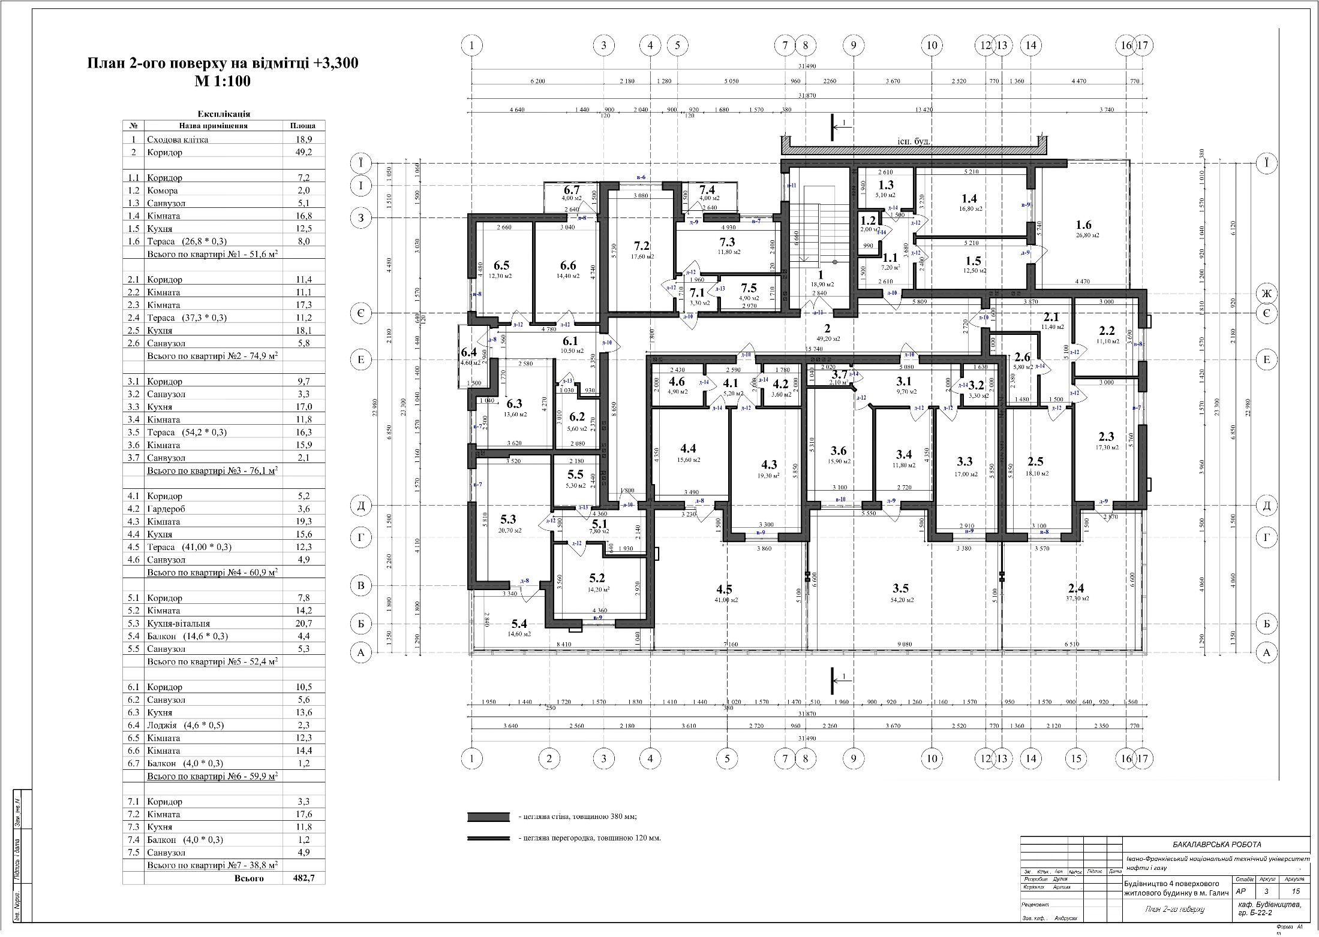

Slide 6
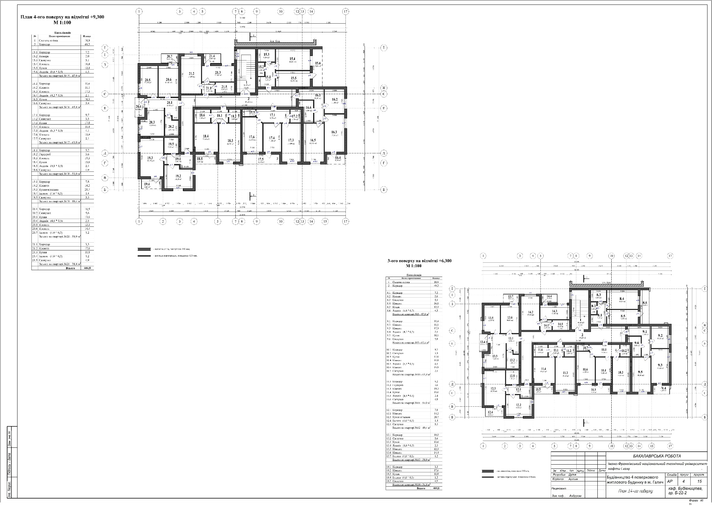

Slide 7
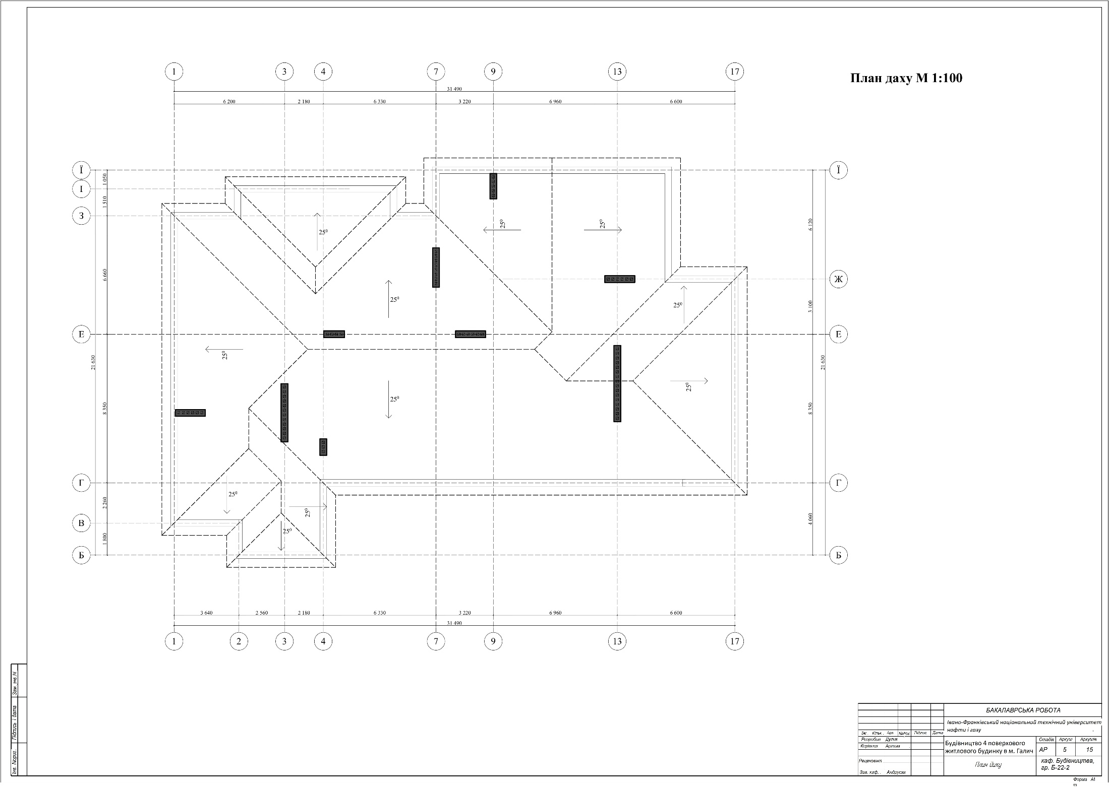

Slide 8
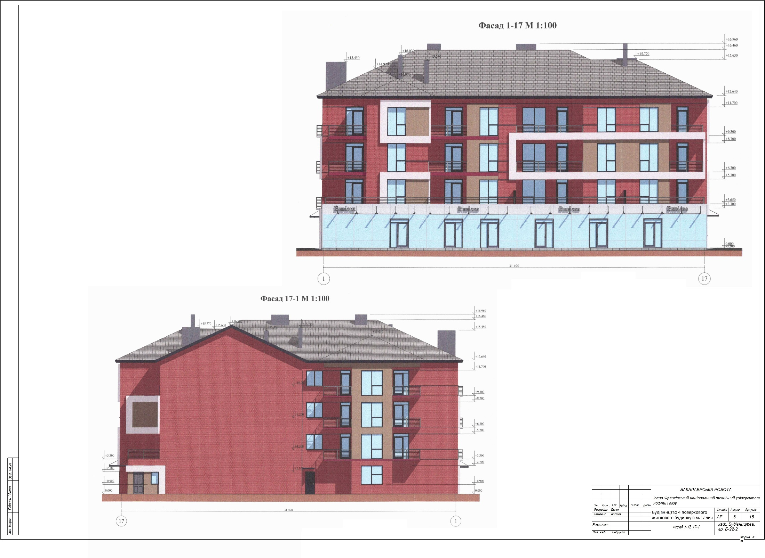

Slide 9
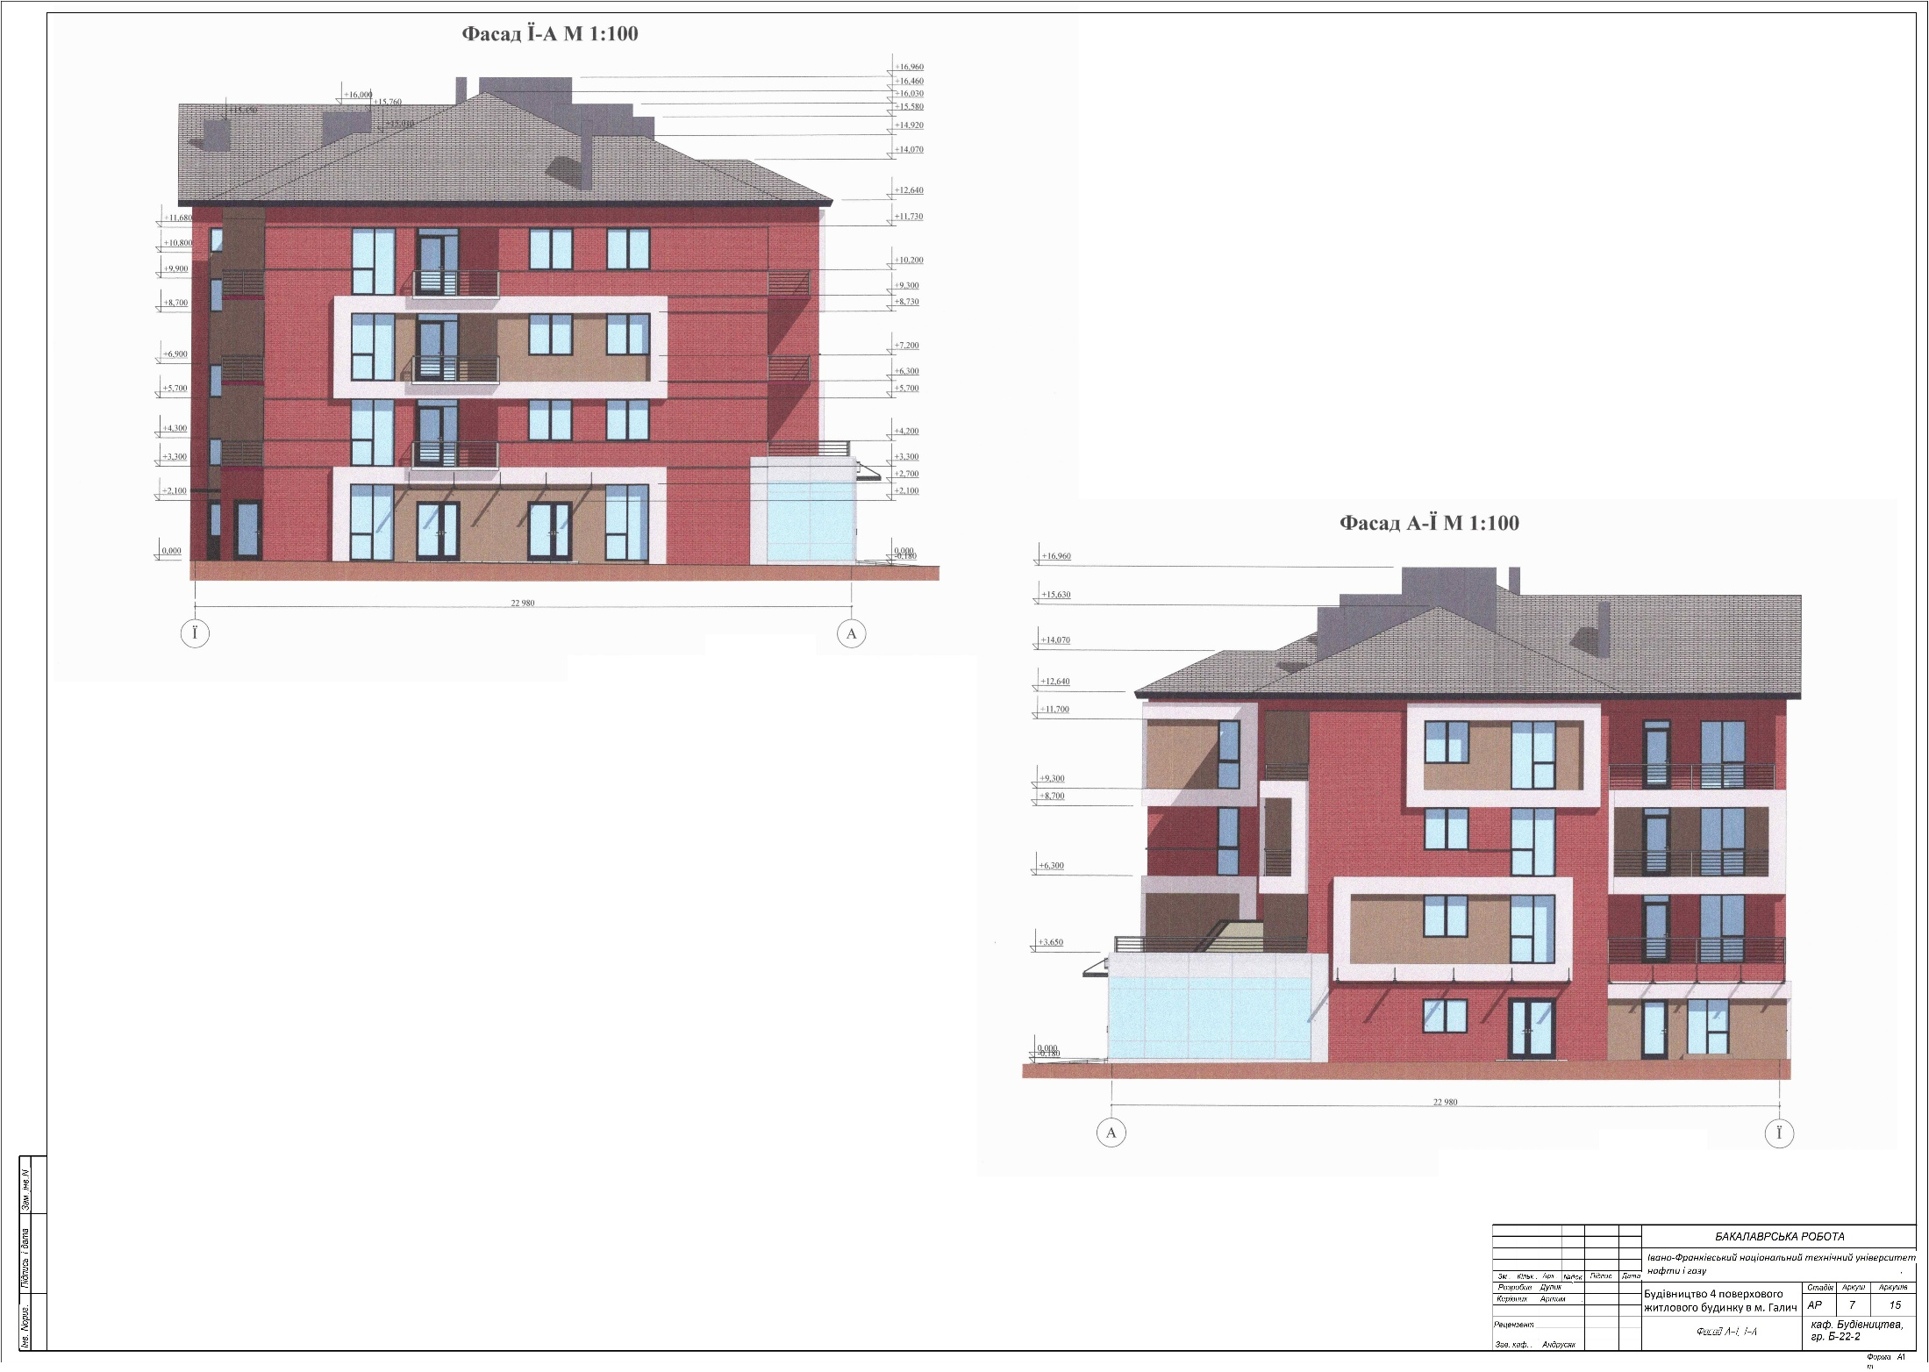

Slide 10
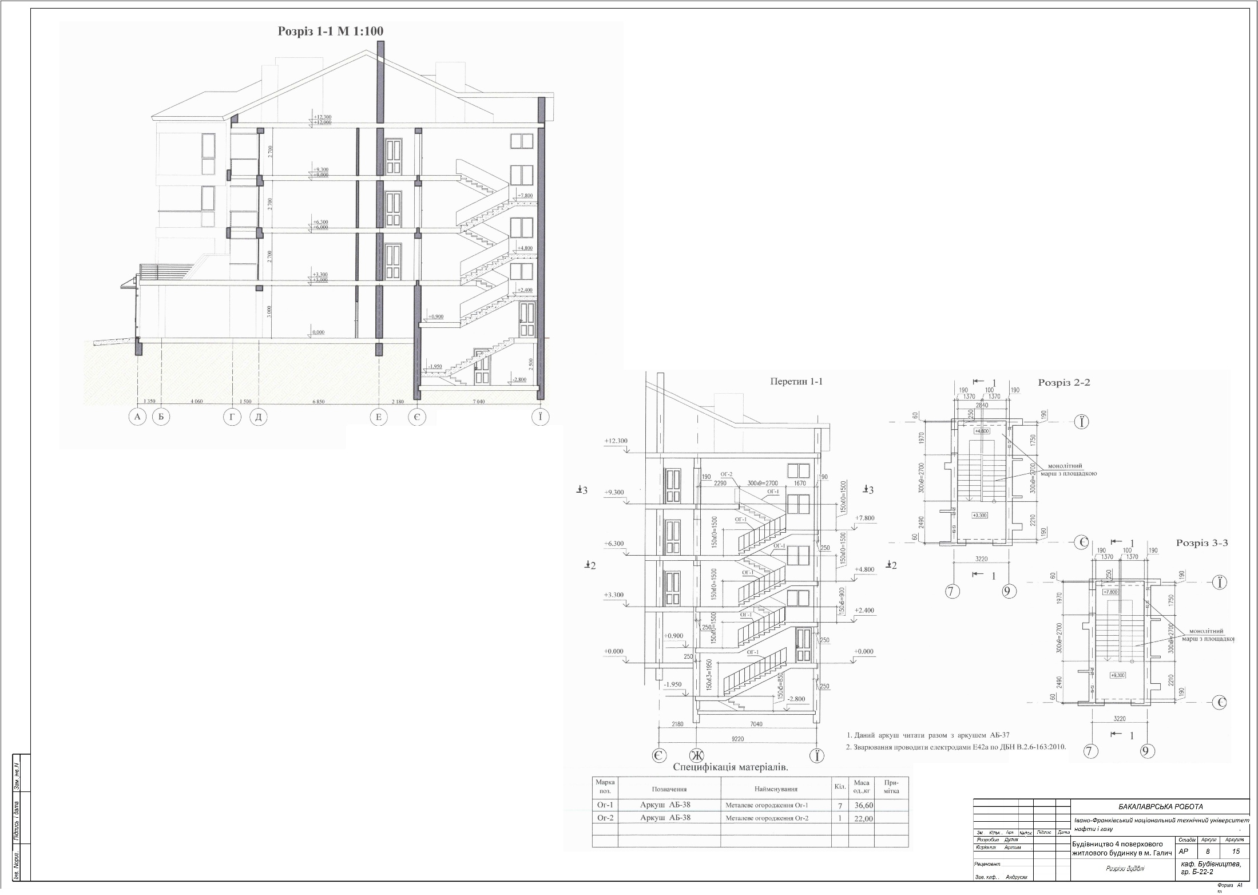

Slide 11
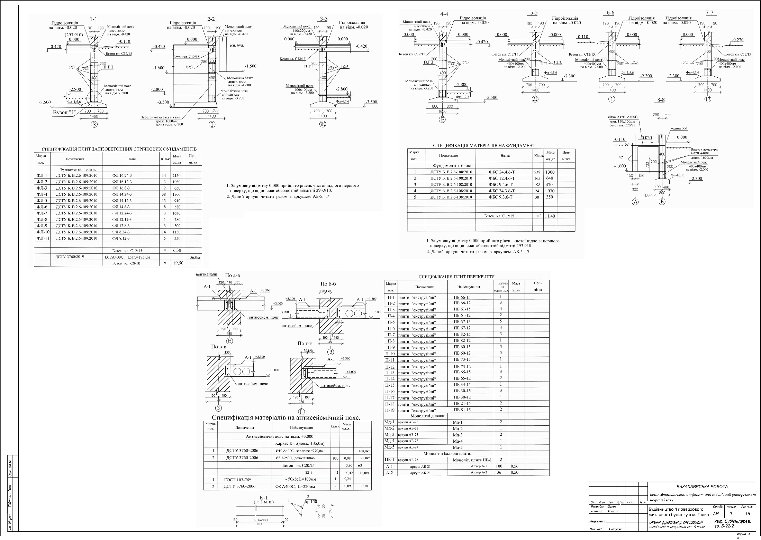

Slide 12
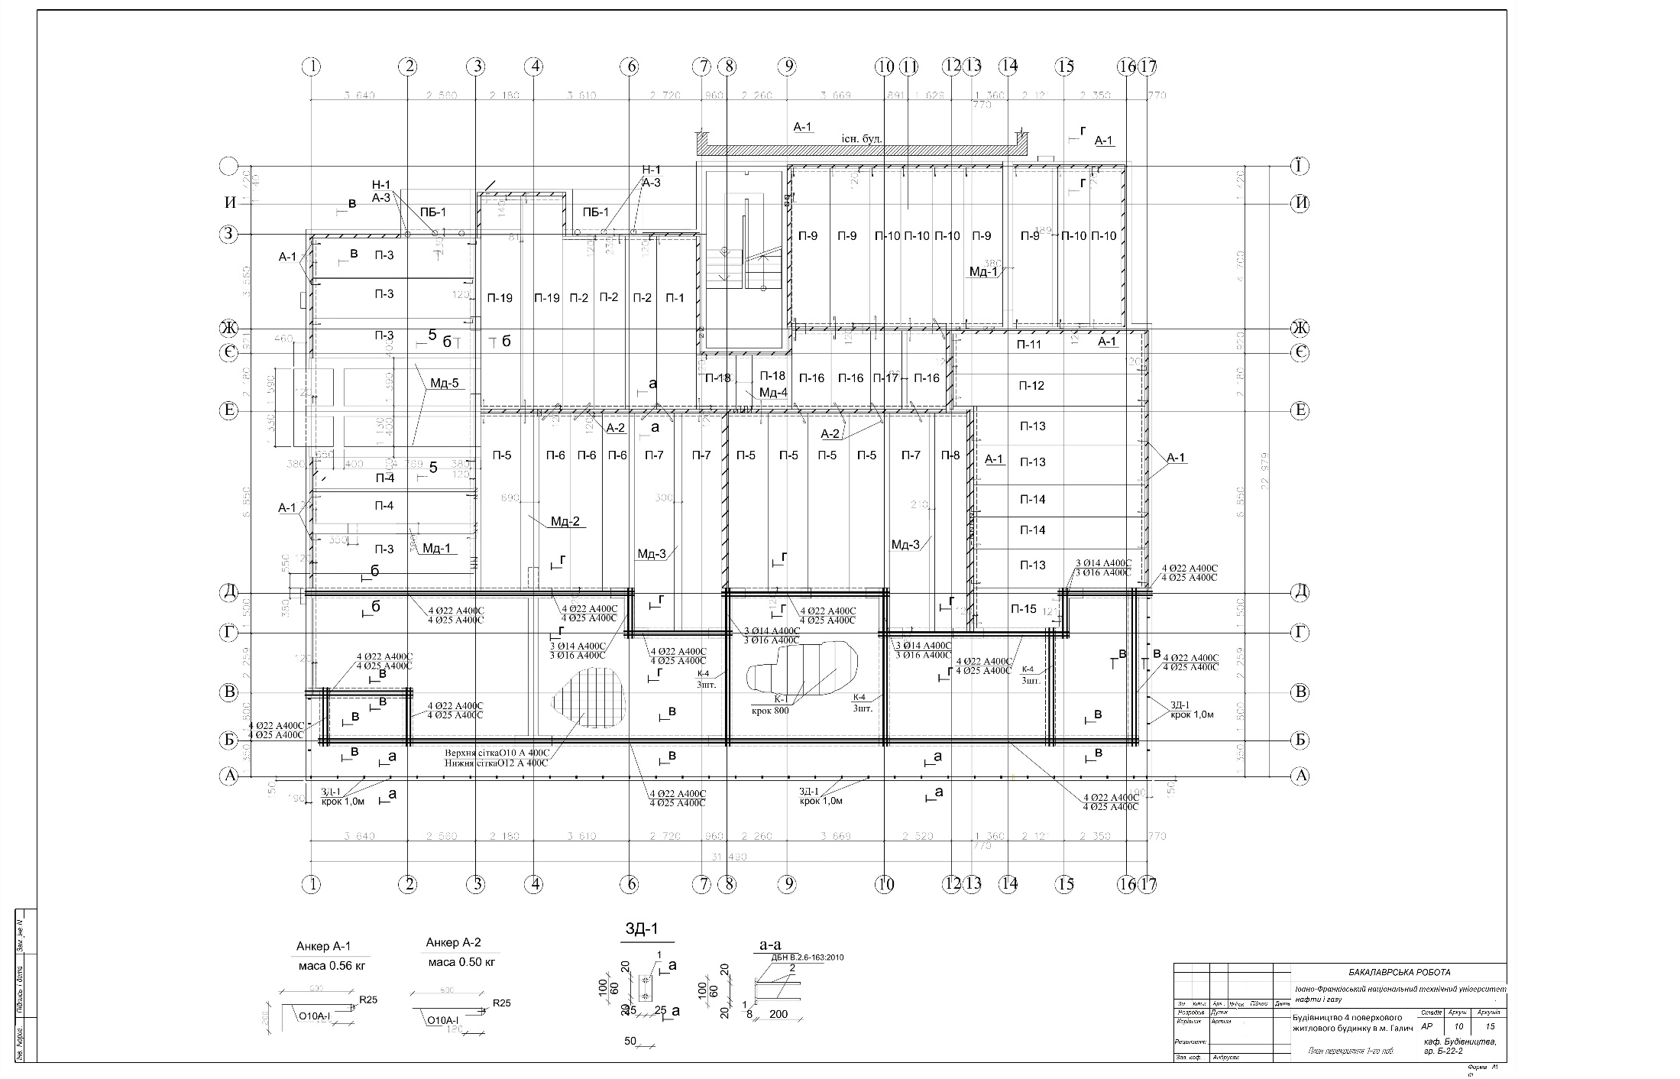

Slide 13
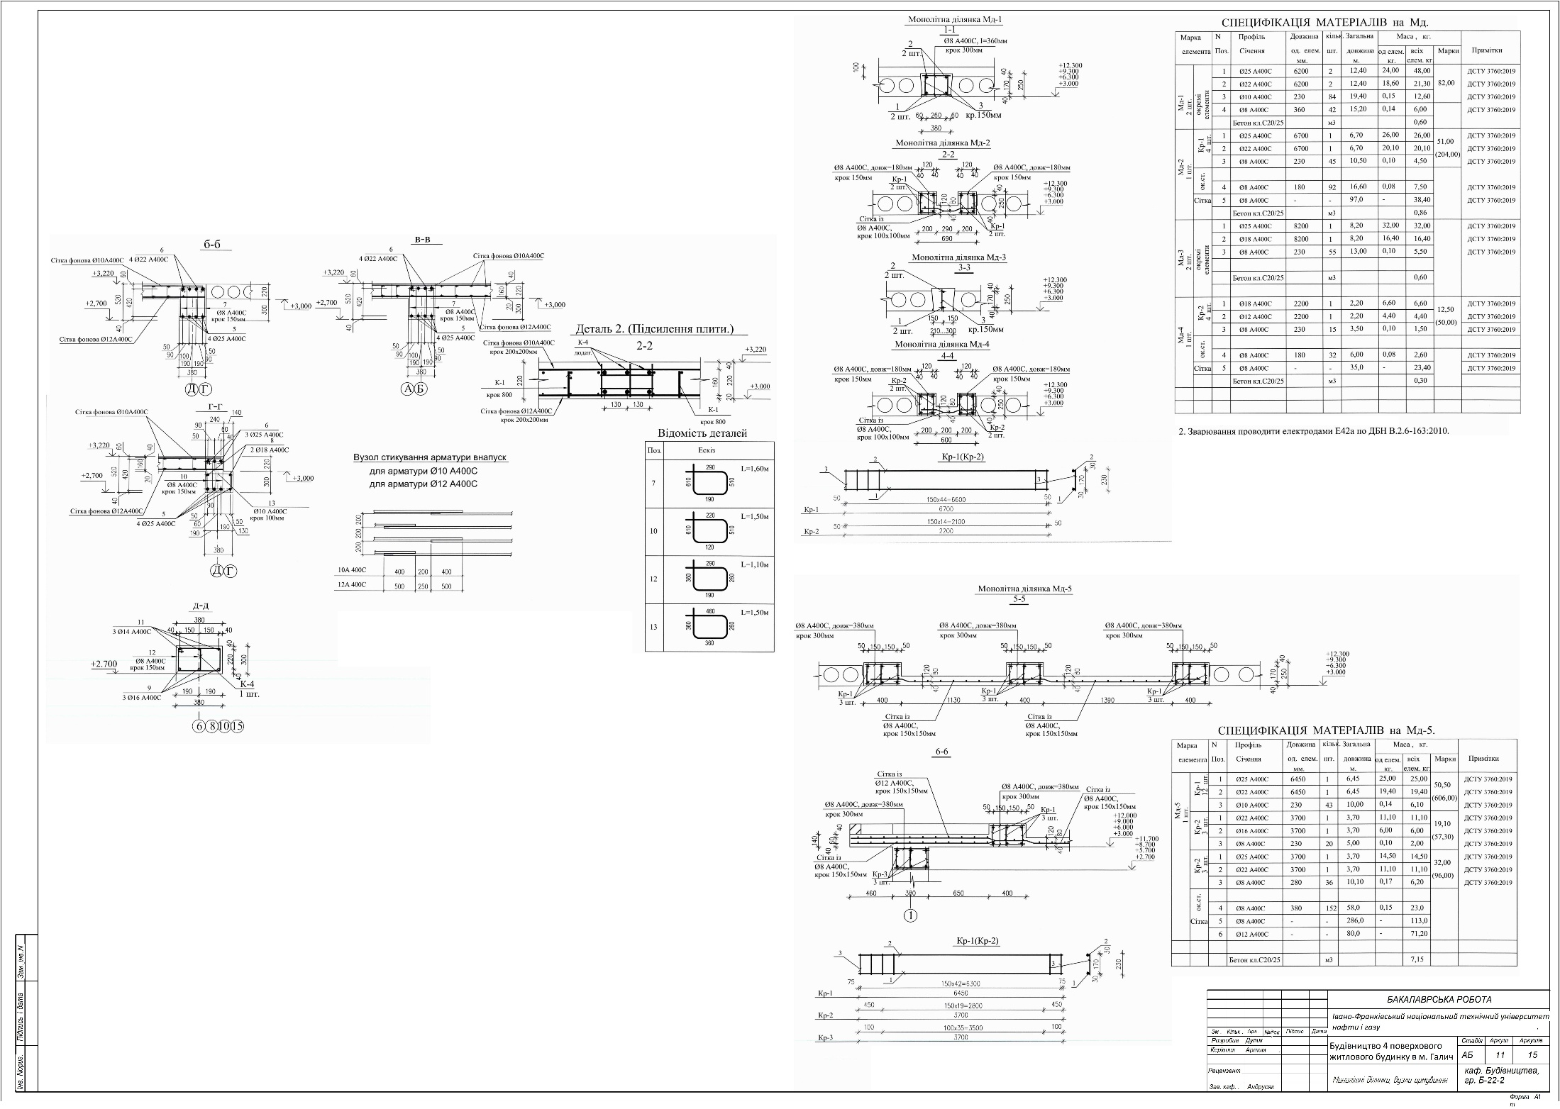

Slide 14
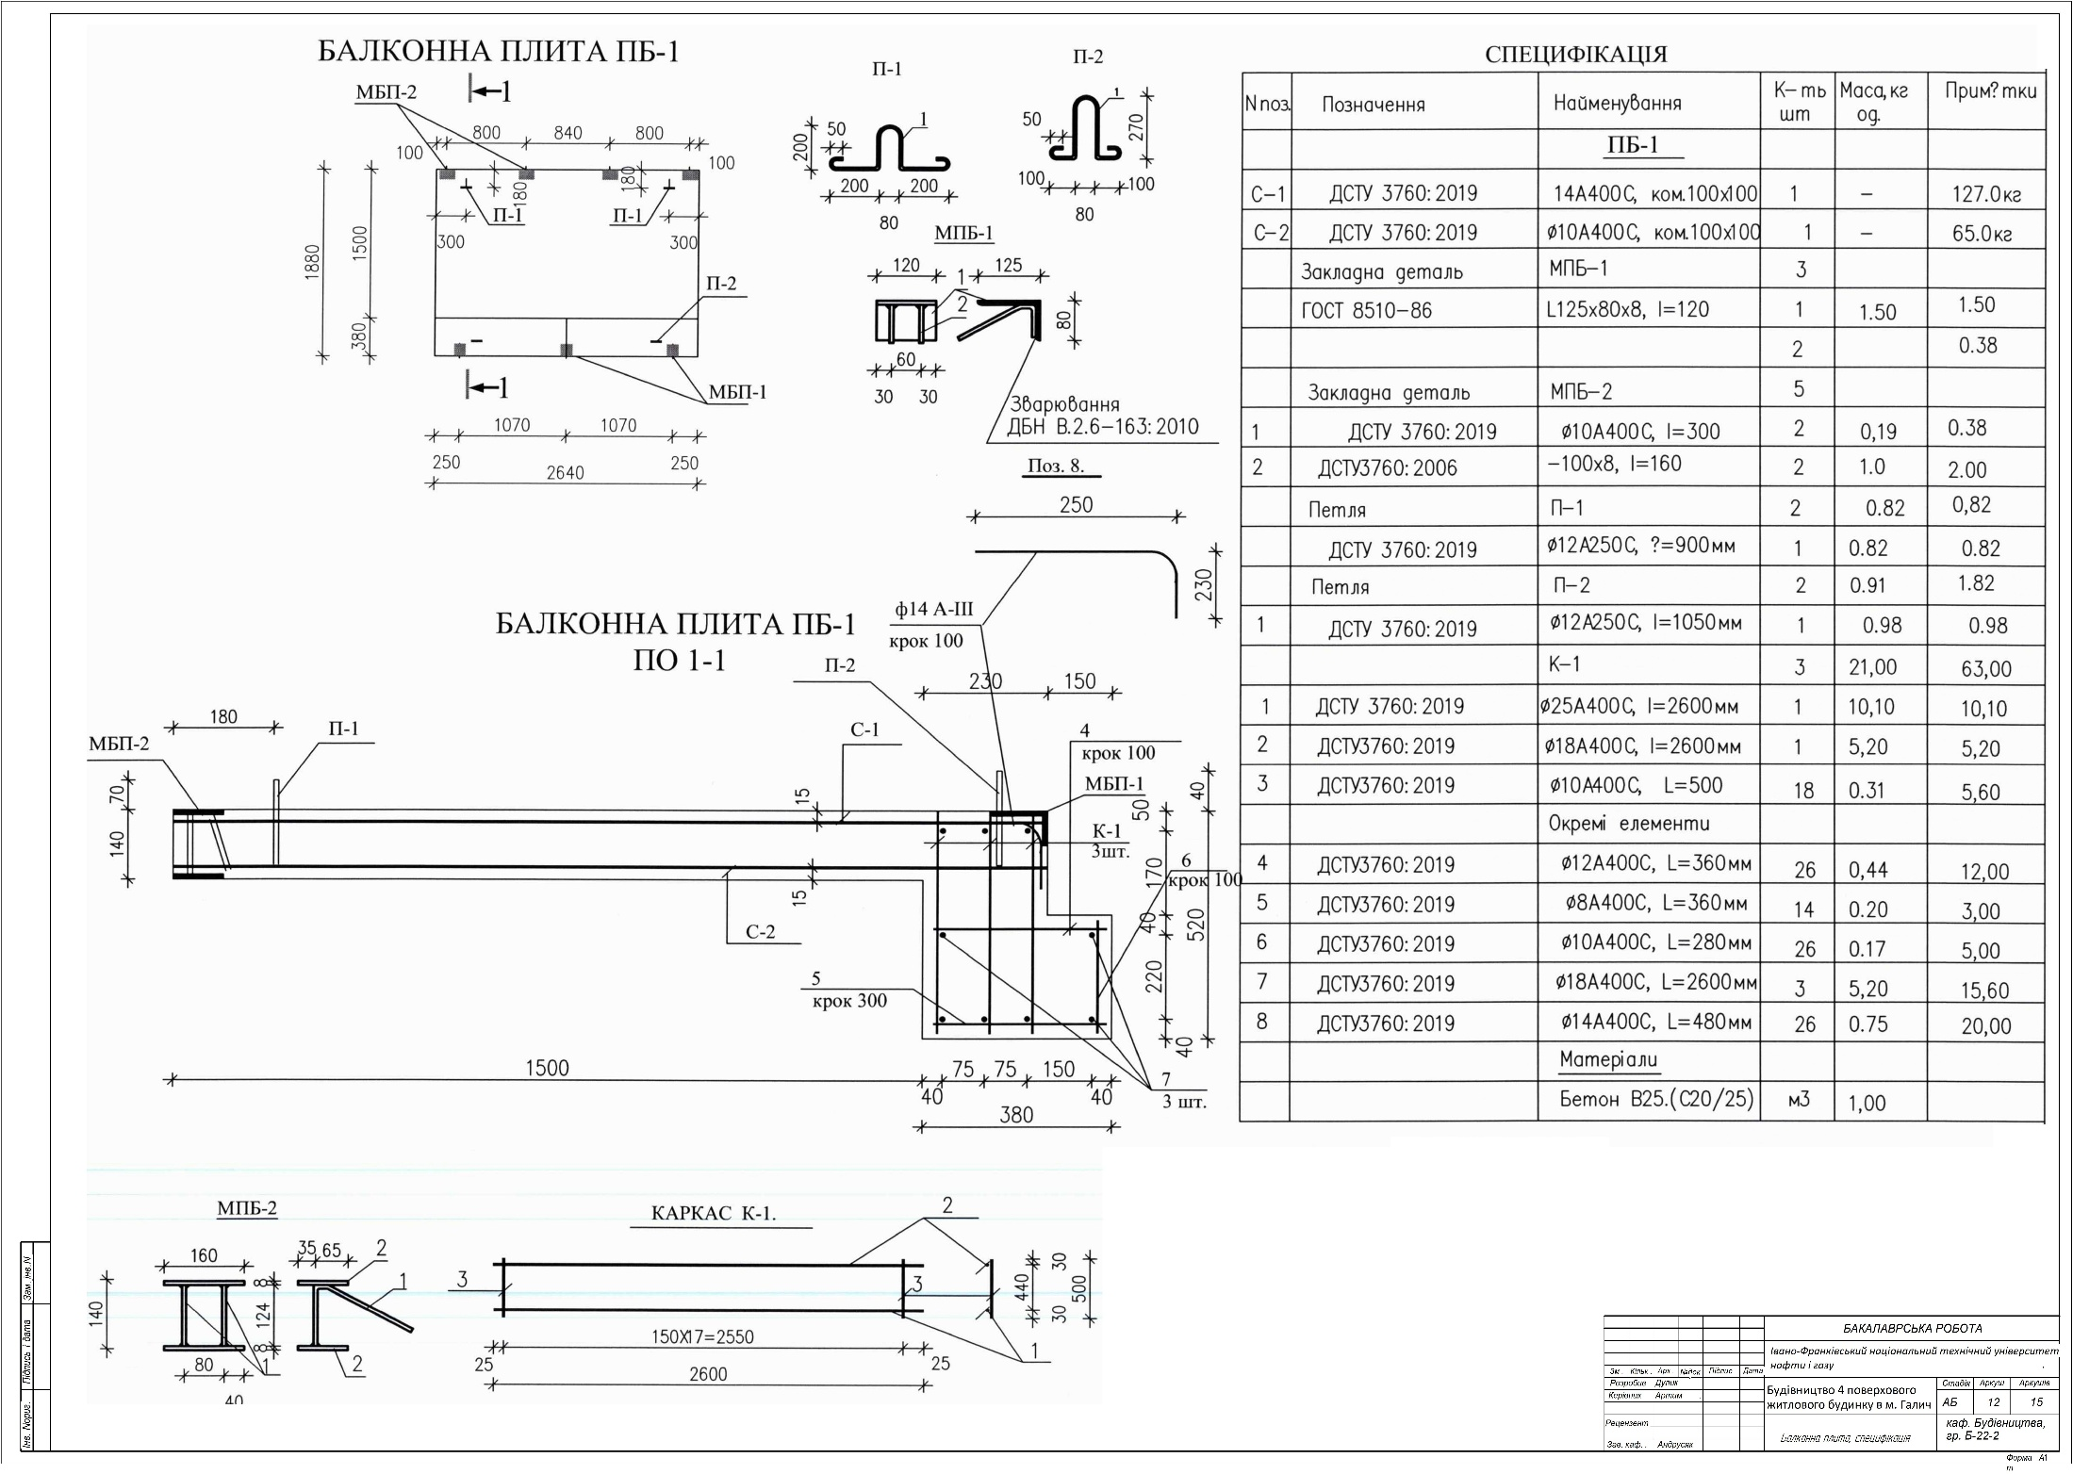

Slide 15
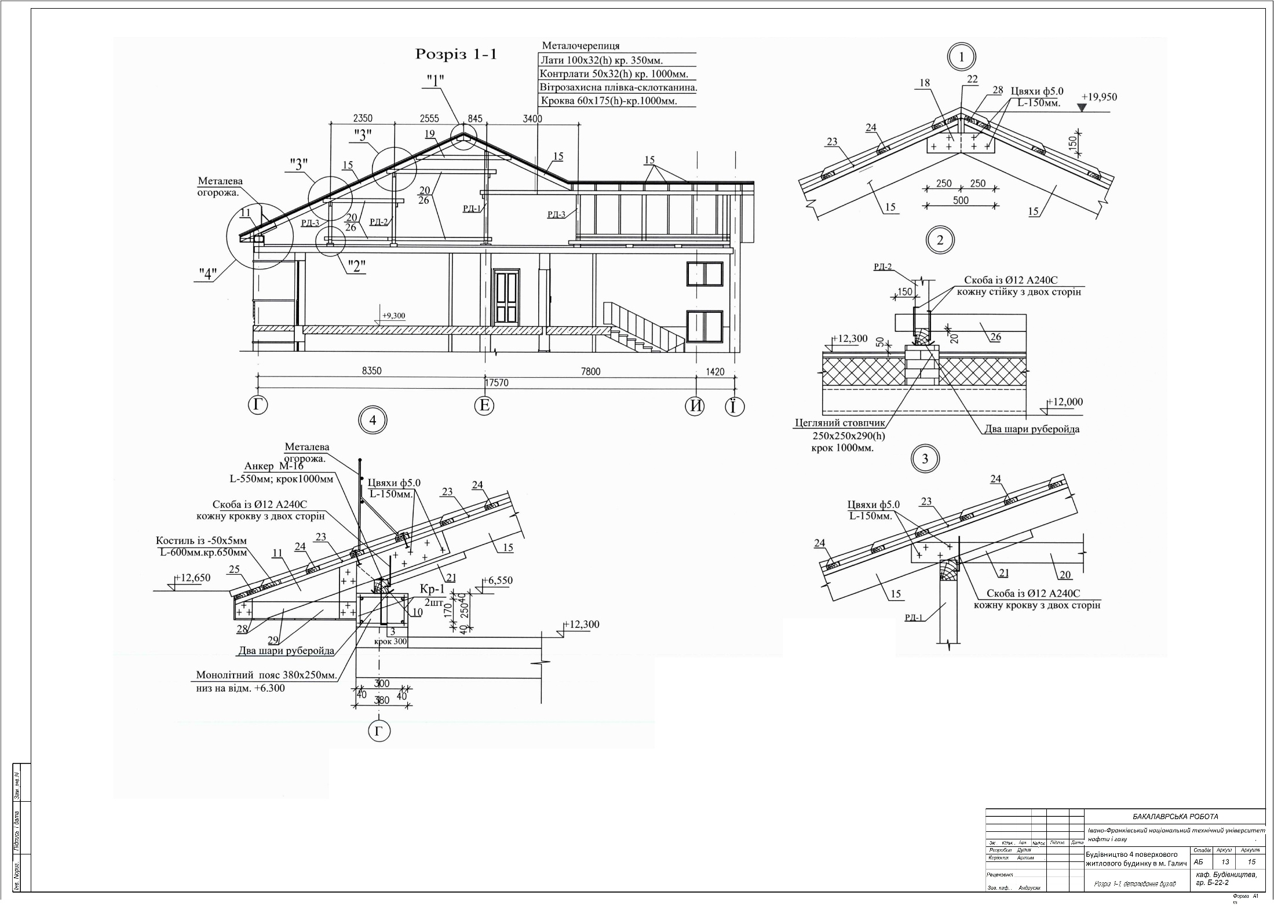

Slide 16
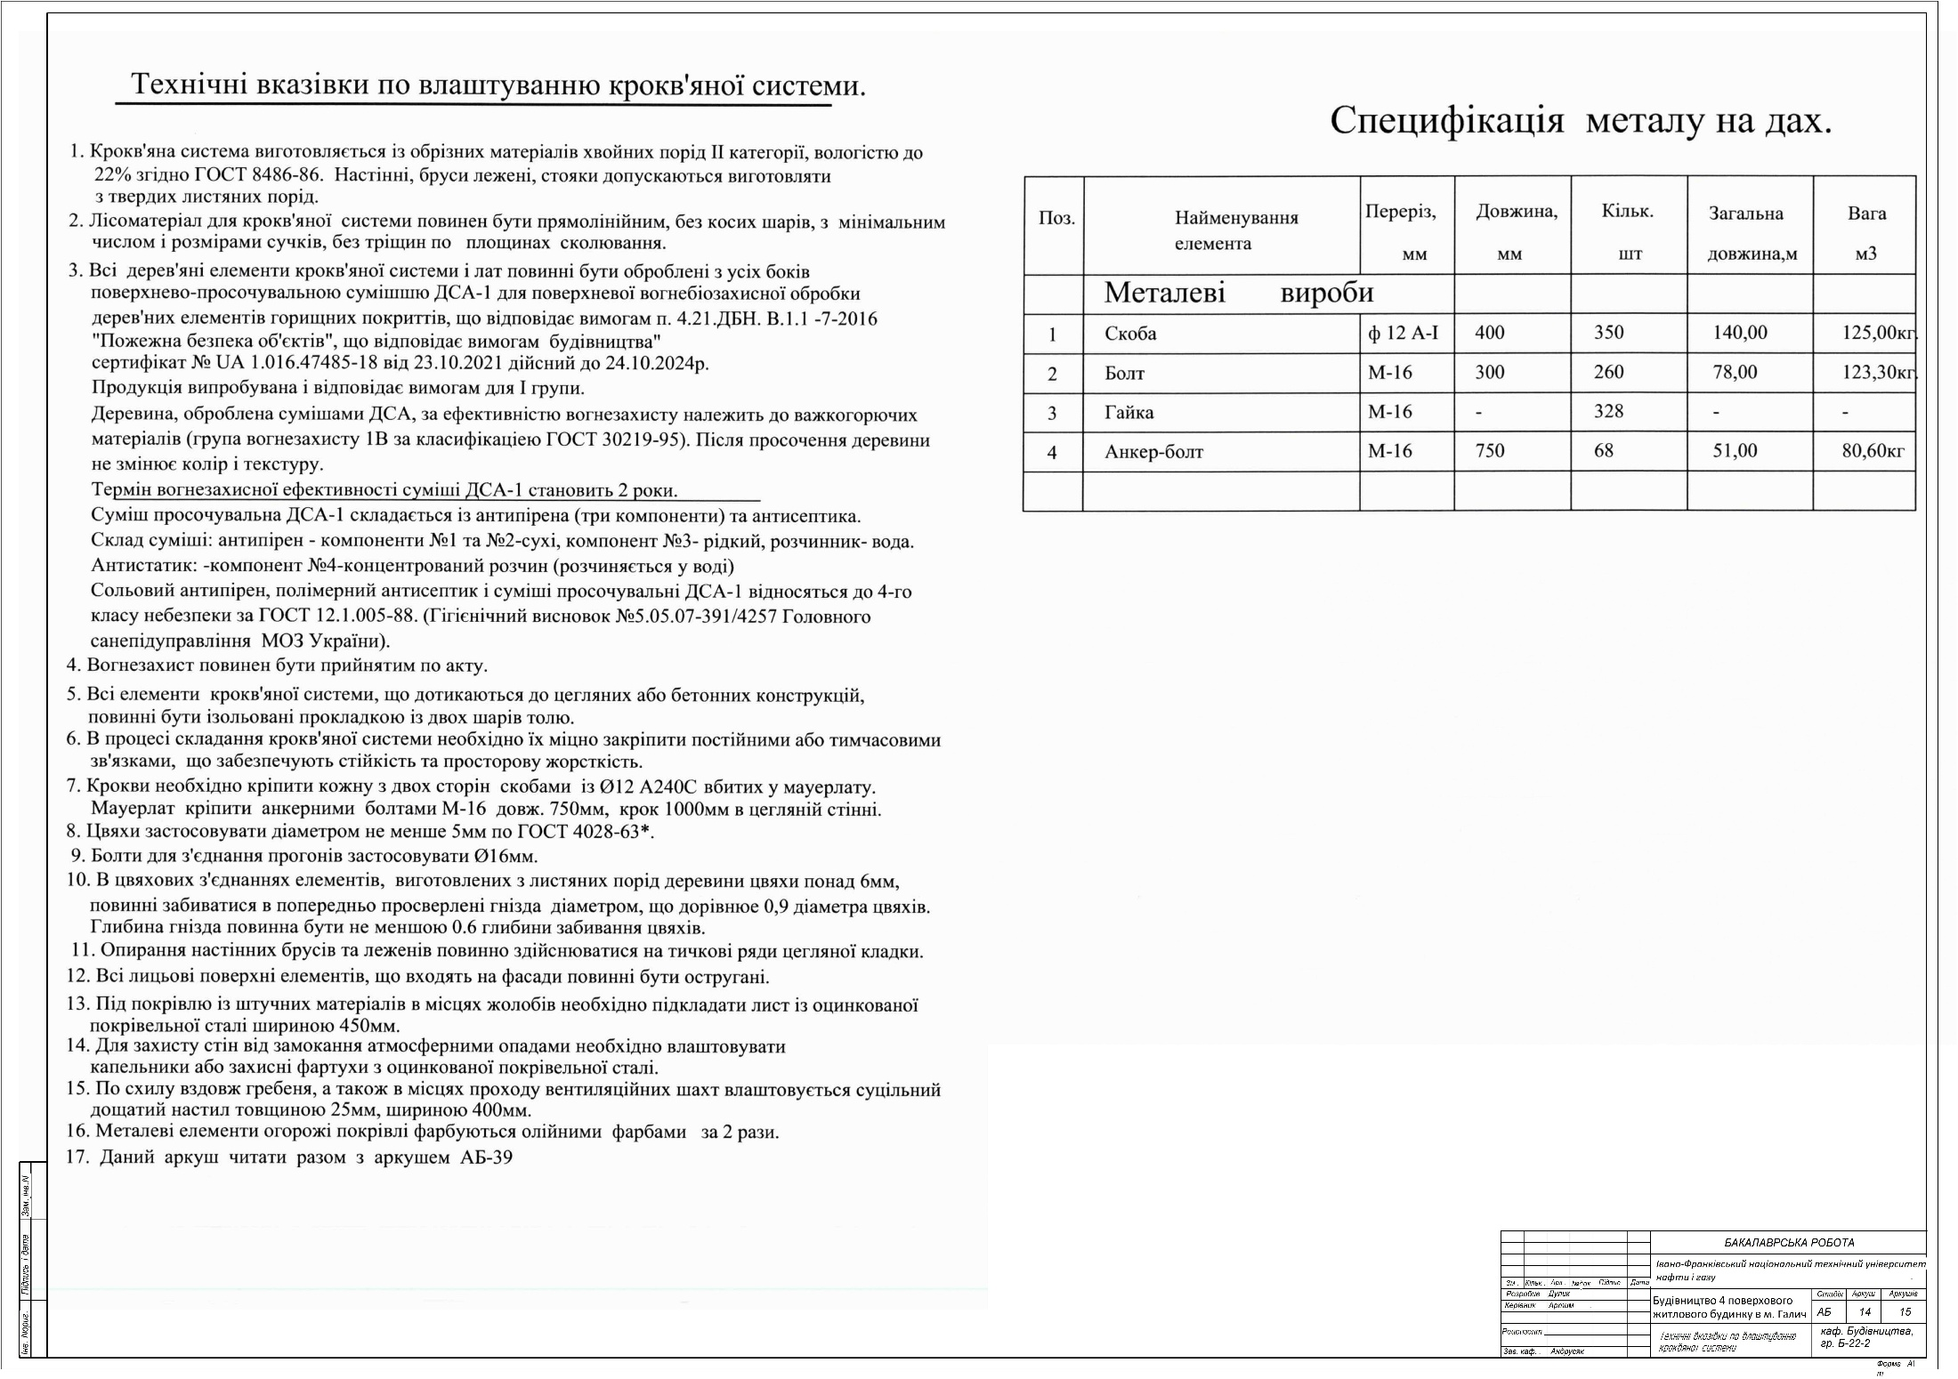

Slide 17
За результатами виконання дипломного проекту «Будівництво чотириповерхового житлового будинку в м. Галич» зроблено такі висновки:
1. Розроблено архітектурно-будівельний розділ проекту, в якому визначено об'ємно-планувальні та конструктивні рішення будівлі. Будинок запроектовано за безкаркасною схемою з несучими цегляними стінами, стрічковими монолітними залізобетонними фундаментами глибиною закладання 2,5 м та збірними залізобетонними багатопустотними перекриттями товщиною 220 мм. Зовнішні стіни утеплено плитами пінополістиролу товщиною 100 мм відповідно до нормативних вимог теплозахисту для III кліматичного району.
2. Виконано розрахунково-конструктивну частину проекту. Розраховано багатопустотну залізобетонну плиту покриття шириною 1,2 м та стрічковий фундамент будівлі. Отримані результати підтверджують достатню несучу здатність конструктивних елементів за встановлених розрахункових навантажень.
3. Розроблено технологічну карту монтажу збірних залізобетонних плит перекриття. Визначено склад механізованої ланки (5 монтажників), обрано монтажний кран КБ-401Б та автомобільний кран КС-4575 для подачі плит. Встановлено послідовність монтажних операцій, вимоги до якості та техніки безпеки.
4. Розроблено проект організації будівництва. Встановлено оптимальну послідовність і методи виконання будівельно-монтажних робіт, визначено потребу в матеріально-технічних ресурсах та обґрунтовано нормативні строки будівництва відповідно до ДСТУ Б А.3.1-22:2013.
5. Опрацьовано питання охорони праці та цивільного захисту. Розглянуто вимоги щодо організації системи страхування від нещасних випадків на виробництві, класифікацію видів робіт за рівнем професійного ризику, а також засоби індивідуального та колективного захисту органів слуху. Встановлено, що об'єкт не належить до категорії об'єктів підвищеної небезпеки техногенного характеру.
6. Складено зведений кошторисний розрахунок вартості будівництва відповідно до ДСТУ Б Д.1.1-1:2013. Загальна кошторисна вартість об'єкта становить 73 388,58 тис. грн. (з ПДВ), у тому числі: будівельні роботи — 56 555,78 тис. грн.; інші витрати — 4 601,37 тис. грн.; ПДВ — 12 231,43 тис. грн. Нормативна трудомісткість будівництва — 78 125 люд.-год.
7. Проект виконано з дотриманням вимог чинних державних будівельних норм і стандартів України. Прийняті конструктивні рішення забезпечують II ступінь вогнестійкості, II ступінь довговічності та II клас відповідальності будівлі.
Виконаний дипломний проект підтверджує можливість реалізації будівництва чотириповерхового житлового будинку в м. Галич з технічними та економічними показниками, що відповідають сучасним нормативним вимогам.

